Slide 1
Окончания сказуемого в формальной вежливой речи

Slide 2
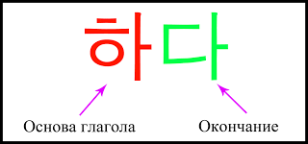
Глагол или прилагательное в корейском языке в словарной форме всегда имеет окончание 다.
Если мы видим такое окончание у слова в словаре, мы понимаем, что перед нами глагол или прилагательное:
공부하다 учиться
마시다 пить
나쁘다 плохой
좋다 хороший
쉬다 отдыхать
먹다 есть

Slide 3
При преобразовании глагола/прилагательного в сказуемое частица 다 исчезает и к основе глагола/прилагательного присоединяется то окончание вежливости, которое выбирает говорящий.
В большинстве учебников корейского языка по умолчанию сначала изучают окончания формальной вежливой речи. Для того, чтобы было легче понять, как образуются другие формы вежливости.
Формальная вежливая речь в повествовательном предложении имеет окончания 습니다 или ㅂ니다.
Окончания присоединяются по принципу:
Если основа заканчивается на согласную- прибавляется окончание 습니다.
Например:
먹다 есть – 먹습니다 – Ем. или Ест.
있다 - быть в наличии 있습니다 Есть в наличии.
없다 не иметься – 없습니다 Нет.
좋다 хороший - 좋습니다. Хороший.

Slide 4
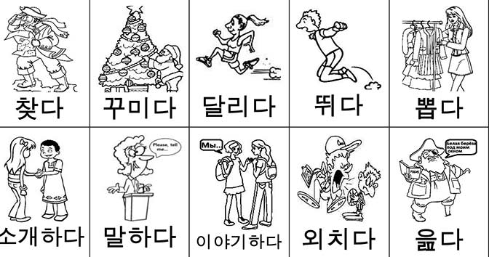
Если основа заканчивается на гласную, к основе прибавляется ㅂ니다,
Например:
쓰다 писать - 씁니다. Пишу
가다идти - 갑니다. Иду.
공부하다 учиться - 공부합니다 Учусь.
마시다 пить - 마십니다 Пью.
나쁘다 плохой- 나쁩니다. Плохой.
Попробуем самостоятельно поставить окончания сказуемого:

Slide 5
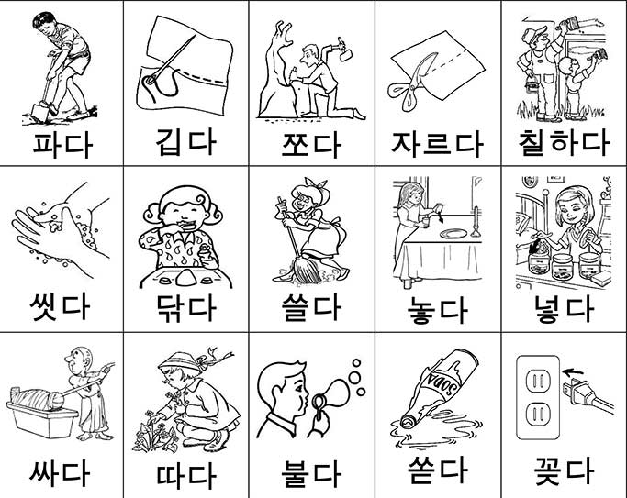

Slide 6
Если подставить сюда еще и подлежащее, то получится нормальное повествовательное предложение:
그것은 나쁩니다. То плохое. Или та вещь - плохая.
저는 공부합니다. Я учусь.
그는 마십니다. Он пьет. (чай)
그는 먹습니다. Он ест.
이것은 좋습니다. Это хорошее/хорошо

Slide 7
Внимание!!!
Сделать из таких предложений вопросительное очень легко, нужно лишь поменять самый последний слог на 까 ?
Например:
그것은 나쁩니까? Это плохое?
그는 공부합니까? Он учится?
그는 마십니까? Он пьет?
그는 먹습니까? Он ест?
이것은 좋습니까? Это хорошее?

Slide 8
쓰다 писать
씁니다. Пишу. 씁니까? Пишете?
가다идти
갑니다. Иду. 갑니까? Идете?
Диалог:
A.요코 씨, 공부합니까? Йоко, Вы учитесь?
B.네, 공부합니다. Да, я учусь.
A.재미있습니까? Интересно?
B.네, 재미있습니다. Да, интересно.
.

